Slide 1
ŘPS – úloha MODBUS MA3S
Ing. Josef Grosman

Slide 2
ŘPS – úloha MODBUS MA3S
Řídicí počítačové systémy
Úloha pro samostatná cvičení - MA3S
Implementace protokolu MODBUS ASCII na PC a mikropočítačích řady ´51
pro uzly Slave (Server) na PC, Master (Klient) na mikropočítači.
Požadované implementované funkce:
- čtení 16bitového vnitřního registru (Holding) z uzlu Slave,
- čtení bitového stavu (Coil) z uzlu Slave.
Rozhraní: RS232, standardní rámec 7,N,2
1. část: propojení PC – PC (C# MSVS)
2. část: propojení PC – mikropočítač
Rozhraní: RS485, standardní rámec 7,N,2
3. část: propojení mikropočítač – mikropočítač
Funkce pro podporu aplikace protokolu MODBUS:
v souboru Modbus.dll a Modbus.cs pro PC (C#),
v souboru Modbus.H a Modbus.C pro mikropočítač

Slide 3
ŘPS – úloha MODBUS MA3S
MASTER
(klient)
SLAVE
(server)
V pravidelných časových intervalech
generuje požadavek na čtení
16bitové hodnoty
z uzlu SLAVE a zobrazuje ji
kód fukce: 03
Po příjmu požadavku hodnotu
odešle
data
V pravidelných časových intervalech
generuje požadavek na čtení bitové
informace z uzlu SLAVE
a zobrazuje ji
kód fukce: 01
Po příjmu požadavku stav bitu
odešle
data

Slide 4
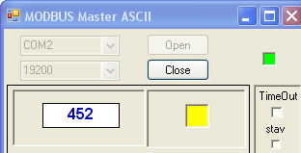
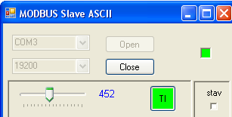
ŘPS – úloha MODBUS MA3S
1.část : PC-PC (varianta C#)
16 bitová hodnota
AnsRd
stav bitu
AnsRd

Slide 5

ŘPS – úloha MODBUS MA3S
Slave
RS232 - virtuální
(Master)
Podpora pro PC Modbus.dll ( zdrojový kód Modbus.cs)
C:\PRS_podklady\modbus\sharp\
N:\RPS\cviceni_04_modbus\sharp\
modbus.dll
Podpora pro testování ModbusMaster.exe a ModbusSlave.exe
C:\PRS_podklady\modbus\sharp\exe\
N:\RPS\cviceni_04_modbus\sharp\exe\
ModbusMaster.exe
ModbusSlave.exe

Slide 6
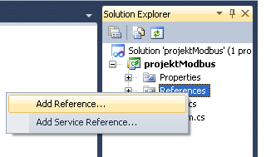
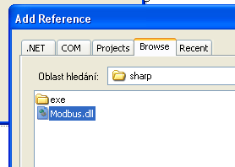
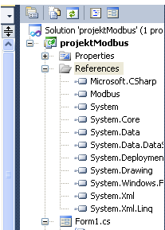
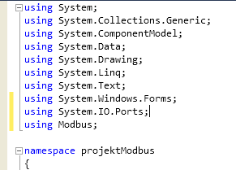
ŘPS – úloha MODBUS MA3S
Zařazení Modbus.dll do aplikace
1.
pravé tlačítko
myši
2.
3.
4.

Slide 7
ŘPS – úloha MODBUS MA3S
Podpora pro PC Class lib Modbus.dll - zdrojový kód Modbus.cs
namespace Modbus;
class ModbusASCII
byte AHex(byte b);
byte HexAsc(byte b);
int WrByte(byte b,byte[] bf,int n);
int WrWord(ushort w,byte[] bf,int n) ;
int WrEoT(byte[] bf,int n):;
int WrOne(byte adr,byte fce,ushort reg,ushort val,byte[] bf);
int Rd(byte adr,byte fce,ushort reg,ushort val,byte[] bf);
byte RdByte(byte[] bf,int n);
ushort RdWord(byte[] bf,int n);
int AnsRd(byte adr,byte fce,byte bytes,byte[] vals,byte[] bf);
int AnsWr(byte adr,byte fce,ushort reg,ushort val,byte[] bf);
int AnsErr(byte adr,byte fce,byte er,byte[] bf);
byte Lrc(byte[] bf,int len):byte;

Slide 8
ŘPS – úloha MODBUS MA3S
Užité metody třídy ModbusASCII v aplikaci z Modbus.dll
aplikační | pomocné
Rd | RdByte
AnsRd | WrByte
AnsErr | Lrc
 | WrEoT
 | RdWord
Poznámka: v hlavním programu v sekci using přidat Modbus
Definované a doporučené hodnoty
význam | symbol | hodnota
Adresa uzlu Slave | ADR_S | 1
Funkce čtení registru | FCE_RREG | 3
Funkce čtení bitu | FCE_RBIT | 1
Adresa čteného registru | REG_RD | 0
Adresa čteného bitu | BIT_RD | 0

Slide 9
ŘPS – úloha MODBUS MA3S
:, adr. slavu, kód funkce, adr. registrů a bitů, hodnoty, LRC, CRLF
bfout
RS232
bfin
RS232
byte []bfin = new byte[512];
byte []bfout = new byte[512];
bfout[0] :
bfout[1],bfout[2] adresa slavu
bfout[3],bfout[4] kód funkce
.
.

Slide 10
ŘPS – úloha MODBUS MA3S
Master – zjednodušený stavový diagram
Otevření COM
Klid
Čas TimeInterval
Vysílání
Vyslání požadavku,
start TmeOut
2. TimeOut uběhl
Zpracování ukončeno
Čas TimeOut
vypršel
Přišel znak ‘:’
Kontrola LRC,
získání stavu bitu
a jeho indikace,
informace o chybě SLAVu
TimeOut
Čekání
Příjem
odpovědi
zpracování
Čas TimeOut
vypršel
Přišel znak LF
enum Tstav{stKlid,stVysilani,stCekani,stPrijem,stTimeOut};

Slide 11
ŘPS – úloha MODBUS MA3S
Slave – implementace na PC (server)
Konfigurace:
Přijímá požadavky od klienta a vrací odpovědi
- požadavek na čtení 16bitové hodnoty – funkční kód 3 a vrací požadovanou hodnotu,
metoda AnsRd třídy Modbus ASCII s kódem přijaté funkce
- požadavek na čtení bitové hodnoty – funkční kód 1 a vrací stav požadovaného bitu
metoda AnsRd třídy Modbus ASCII s kódem přijaté funkce
Kontrolovat přijatý požadavek a vracet chybovou odpověď v případě neimplementované
funkce, neexistující adresy registru nebo bitu a hodnoty mimo rozsah
metoda AnsErr třídy Modbus ASCII s upraveným kódem funkce a typem chyby
Skupinové vysílání ignorovat .

Slide 12
ŘPS – úloha MODBUS MA3S
Slave – zjednodušený stavový diagram
Otevření
COM
bool fmsg;
{ false – čekaní na požadavek
true – příjem,zpracování požadavku
a vyslaní odpovědi }
Klid,
čekání
fsmg:false
Přišel znak ‘:’
true→fmsg
Příjem
požadavku
fmsg:true
Další znak
Přišel znak LF
Zpracování
a vyslání
odpovědi
fmsg:true
Kontrola LRC,
adresy,funkcí,
registru ,
získání hodnoty
a její zobrazení
ukončeno
false→fmsg

Slide 13
ŘPS – úloha MODBUS MA3S
Slave – příjem požadavku
DataReceived
while(comPort.BytesToRead > 0)
{
byte b=(byte)comPort.ReadByte();
if(b==(byte)':‘)
{
ix=0;
fmsg=true;
}
else if(fmsg) ix++;
bfin[ix]=b;
Klid,
čekání
fsmg:false
Přišel znak ‘:’
true→fmsg
Příjem
požadavku
fmsg:true
Další znak
if(b==(byte)’\n’ && fmsg)
{
.
.
fmsg=false;
}
Přišel znak LF

Slide 14
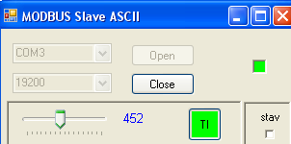
ŘPS – úloha MODBUS MA3S
Slave – zpracování požadavku, kontrola položek, příprava odpovědi
1. LRC
if(Ma.Lrc(bfin,ix-4)!=Ma.RdByte(bfin,ix-3)
{
.. možná informace o chybné LRC
}
else {
ModbusASCII Ma;
2. adresa
adr_r=Ma.RdByte(bfin,1);
if(adr_r == ADR_S)
{
3. kód
funkce
kod_r=Ma.RdByte(bfin,3);
er=0;
switch(kod_r) {
case FCE_RREG:
.
.
case FCE_RBIT:
.
.
default: er=1;
}

Slide 15
ŘPS – úloha MODBUS MA3S
Slave – zpracování požadavku, kontrola položek, příprava odpovědi
FCE_RREG:
byte []vals = byte[2];
reg=Ma.RdWord(bfin,5);
pocet=Ma.RdWord(bfin,9);
if(reg!=REG_RD || pocet!=1) er=2;
else .. MSB -> vals[0] a LSB -> vals[1]
if(er==0) n= Ma.AnsRD(ADR_S,kod_r,2,vals,bfout);
FCE_RBIT:
reg=Ma.RdWord(bfin,5);
pocet=Ma.RdWord(bfin,9);
if(reg!=BIT_RD || pocet!=1) er=2;
else {
tlacitko -> vals[0]
n= Ma.AnsRD(ADR_S,kod_r,1,vals,bfout);
}
4. chyba
if(er>0) n=Ma.AnsErr(adr_r,(byte)(kod_r|0x80),er,bfout);
5.odeslání
odpovědi
n=Ma.WrByte(Ma.Lrc(bfout,n-1),bfout,n);
n=Ma.WrEoT(bfout,n);
comPort.Write(bfout, 0, n);

Slide 16
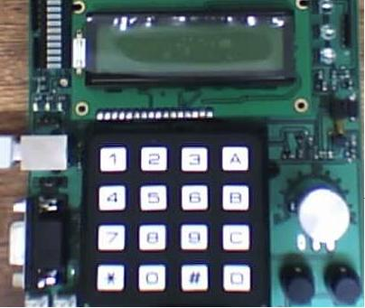
ŘPS – úloha MODBUS MA3S
2.část : PC – mikropočítač
čtení bitu
(funkce 1)
MbRd
stav bitu
AnsRd
ASCII Master
čtení jednoho registru
(funkce 3)
MbRd
16 bitová hodnota
AnsRd

Slide 17

ŘPS – úloha MODBUS MA3S
pro mikropočítač (2. část)
Master
Slave
RS232 (USB)
Podpora pro mikropočítač Modbus.c, Modbus.h
C:\RPS_podklady\modbus\C\
N:\RPS\cviceni_04_modbus\C\
MODBUS.C
MODBUS.H
MAIN.C
ADC.C
LCD.C
LEDBAR.C
TYPY.H

Slide 18
ŘPS – úloha MODBUS MA3S
Podpora pro mikropočítač prototypy fukcí Modbus.H – zdrojový kód Modbus.C
byte AHex(byte c);
byte HexAsc(byte b);
byte WrWord(word val,byte *bf);
word RdWord(byte *bf);
byte MbRdByte(byte *bf);
word MbRdWord(byte *bf);
byte MbWrByte(byte b,byte *bf);
byte MbWrWord(word w,byte *bf);
byte MbRd(byte adr,byte fce,word reg,word val,byte *bf);
byte MbWrOne(byte adr,byte fce,word reg,word val,byte *bf);
byte MbWr(byte adr,byte fce,word reg,word nbr,byte *vals,byte *bf);
byte MbAnsWr(byte adr,byte fce,word reg,word val,byte *bf);
byte MbAnsRd(byte adr, byte fce, byte bytes, byte *vals,byte *bf);
byte MbAnsErr(byte adr,byte fce,byte er,byte *bf);
byte MbLrc(byte *bf,byte len);
byte MbWrEoT(byte *bf);

Slide 19
ŘPS – úloha MODBUS MA3S
Užité funkce v aplikaci ze souboru Modbus.C
aplikační | pomocné
MbRd | MbRdByte
MbAnsRd | MbWrByte
MbAnsErr | MbLrc
 | MbWrEoT
 | MbRdWord
Poznámka: v hlavním programu #include “Modbus.H”
Definované a doporučené hodnoty
význam | symbol | hodnota
Adresa uzlu Slave | ADR_S | 1
Funkce čtení registru | FCE_RREG | 3
Funkce čtení bitu | FCE_RBIT | 1
Adresa čteného registru | REG_RD | 0
Adresa čteného bitu | BIT_RD | 0

Slide 20
ŘPS – úloha MODBUS MA3S
:, adr. slavu, kód funkce, adr. registrů a bitů, hodnoty, LRC, CRLF
bfout
RS232
RS232
bfin
xbyte bfin[256],bfout[256];
funkce pro vyslání zprávy:
bf: pointer na pole znaků
len: počet bytů k vyslání
bfout[0] :
bfout[1],bfout[2] adresa slavu
bfout[3],bfout[4] kód funkce
.
.
void SendBuf(byte *bf,byte len)
{
while(len--)
{
SBUF=*bf++ | 0x80;
while(!TI);
TI=0;
}
}

Slide 21
ŘPS – úloha MODBUS MA3S
Master – implementace na mikropočítači (klient)
Konfigurace:
Realizuje funkce (požadavky na server)
- požadavek čtení 16 bitové hodnoty vnitřního registru – funkční kód 3
aplikační funkce MbRd s kódem funkce 3 (FCE_RREG)
- požadavek na čtení bitové hodnoty – funkční kód 1
aplikační funkce MbRd s kodem funkce 1 (FCE_RBIT)
Požadavky odesílat střídavě v pravidelných časových intervalech cca 200 ms,
jen když je Master ve stavu klidu
realizace časovačem T0 se základními tiky 30 ms (30 * 7 = 210)
Imlementovat generování čekacího TimeOut intervalu 500 ms na odpvěď od Slave
(30*17=510)
Zjednodušený příjem odpovědi
příchozí adresu Slave není nutno testovat, pouze správnost LRC
zpracovat jen odpověď na požadavek čtení registru (FCE_RREG)
a čtení bitu (FCE_RBIT)
informace o chybě Slave: jen omezeně, nebo vůbec

Slide 22
ŘPS – úloha MODBUS MA3S
Master – zjednodušený stavový diagram
Power On
Klid
Časový interval
Vysílání
Vyslání požadavku
Zpracování ukončeno
Vysílání ukončeno
Čas TimeOut
vypršel
Přišel znak ‘:’
Kontrola LRC,
získání 16bit. hodn.
a její zobrazení
získání stavu bitu
a jeho indikace,
informace o chybě SLAVu
TimeOut
Čekání
Příjem
odpovědi
zpracování
Čas TimeOut
vypršel
Přišel znak LF
enum {stKlid,stCekani,stPrijem} stav;

Slide 23
ŘPS – úloha MODBUS MA3S
enum {stKlid,stCekani,stPrijem} stav;
Master – vyslání požadavku
střídavě každých cca 210 ms vysílá rámec s funcí 1 (čtení bitu) a 3 (čtení registru)
1 |  | 3 |  | 1 |  | 3 |  | 1 |  | 3
if(++cnt_ticks>=N_TICKS && stav==stKlid)
{
cnt_ticks=0;
DIR485=1; /* na vysílání – pro RS485*/
prep=!prep;
if(prep) itx=MbRd(ADR_S,FCE_RREG,REG_RD,1,bfout);
else itx=MbRd(ADR_S,FCE_RBIT,BIT_RD,1,bfout);
itx+=MbWrByte(MbLrc(bfout+1,itx-1),bfout+itx);
itx+=MbWrEoT(bfout+itx);
SendBuf(bfout,itx);
stav=stCekani;
DIR485=0; /* zpět na příjem – pro RS485 */
}
#define N_TICKS 7
#define TIMEOUT 17
bit prep;
časovač T0
TimeOut
if(cnt_ticks>=TIMEOUT){
cnt_ticks=0;
LED_R=!LED_R; // signalizace TimeOutu
stav=stKlid;
}

Slide 24
ŘPS – úloha MODBUS MA3S
Master – příjímání odpovědi
if (RI)
{
byteIn=SBUF&0x7F;
RI=0;
if(stav==stCekani && byteIn==':')
{
stav=stPrijem;
bfin[ix=0]=byteIn;
}
else if(stav==stPrijem)
{
if(byteIn==':')ix=0;
else ix++;
bfin[ix]=byteIn;
if(byteIn=='\n')
{
. // zpracování odpovědi
.
stav=stKlid;
}
Čekání
Přišel znak ‘:’
Další znak
Příjem
odpovědi
Přišel znak LF

Slide 25
ŘPS – úloha MODBUS MA3S
Master – zpracování odpovědi
1. LRC
if(MbLrc(bfin+1,ix-4)==(lrc=MbRdByte(bfin+ix-3)))
{
2. kód funkce
a reakce
na odpověď
if((kod_r=MbRdByte(bfin+3))==FCE_RREG)
{
pocet=MbRdByte(bfin+5);
val=MbRdWord(bfin+7);
printf(...);
}
else if(kod_r==FCE_RBIT)
{
pocet=MbRdByte(bfin+5);
val=MbRdByte(bfin+7);
if(val & 1) .. ; // LED svítí
else .. ; // LED nesvítí
}

Slide 26
ŘPS – úloha MODBUS MA3
3.část : mikropočítač – mikropočítač
čtení jednoho registru
(funkce 3)
MbRd
hodnota potenciometru
MbAnsRd
čtení bitu
(funkce 1)
MbRd
ASCII Master
ASCII Slave
stav tlačítka
MbAnsRd

Slide 27
ŘPS – úloha MODBUS MA3
Pro 3.část :
mikropočítač – mikropočítač
je nezbytné
1. správně nastavit propojky pro modul UART
buď přenos konektorem USB
nebo přenos konektory RS232/485
2. správně přepínat budič RS485
pro příjem
nebo pro vysílání

Slide 28
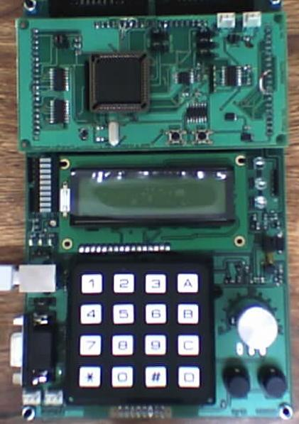
ŘPS – úloha MODBUS MA3
Propojky volby pro modul UART
USB x RS
Pro nahrávání programu : USB
Aplikace : RS
Propojky volby RS
RS232 x RS485
Aplikace : RS85
RS485 konektory

Slide 29
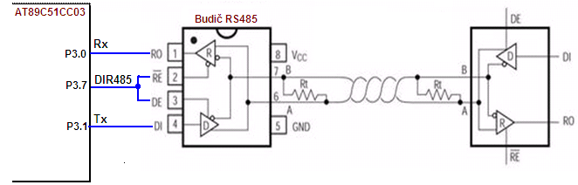
ŘPS – úloha MODBUS MA3
#define DIR485 P3_7
DIR485 | směr
0 | Rx (příjem)
1 | Tx (vysílání)
Nastavit na příjem (0)
Před vysláním zprávy nastavit na vysílání (1)
a po vyslání zprávy zpět na příjem (0)

